Slide 1
天下纵横演示报告

Slide 2
目录
01
小组成员、分工
02
功能介绍
03
亮点

Slide 3
01
小组成员、分工

Slide 4
第一小组成员
26 李光洪（组长）
08 成世静
09 方嘉耀
22 劳汉文
43 吴彤林
10 丰浩

Slide 5
小组分工
劳汉文
成世静
吴彤林
方嘉耀
丰浩
李光洪
好友模块、群组模块用例设计；好友模块、群组模块用例规约说明；app端地图模块界面编码及逻辑实现。
地理位置模块用例设计；地理位置模块用例规约说明；UI设计；软件项目架构设计；后台服务器端实现； web管理员端界面编码及逻辑实现；Api接口设计及文档撰写；
App端地图路线记录功能实现；基于socket/websocket的实时聊天功能实现
好友分组模块用例设计 ；好友分组模块用例规约说明 ； app端好友模块、好友分组模块、群组模块界面编码及逻辑实现
数据库设计及文档撰写 ；管理员模块用例设计； 管理员模块用例规约说明； app端个人管理模块界面编码及逻辑实现
动态模块用例设计； 动态模块用例规约说明； UI设计图标风格设计及选择； app端动态模块界面编码及逻辑实现； app端单元测
个人管理模块用例设计； 个人管理模块用例规约说明； app端搜索模块界面编码及逻辑实现； web端和app端单元测试

Slide 6
02
功能介绍

Slide 7
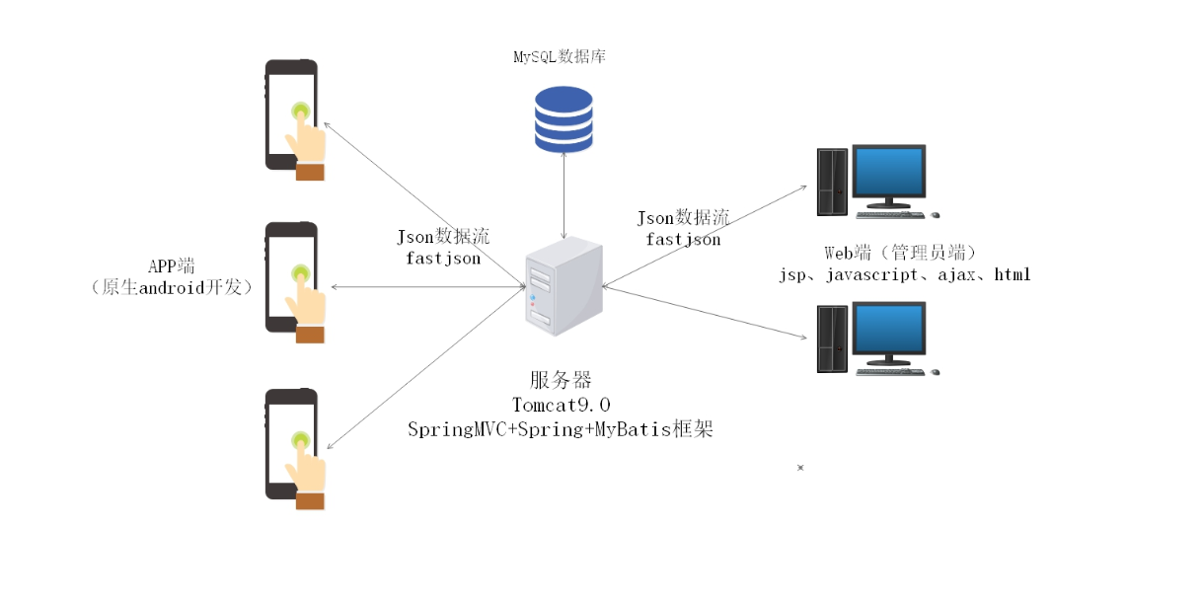
系统拓扑结构图

Slide 8
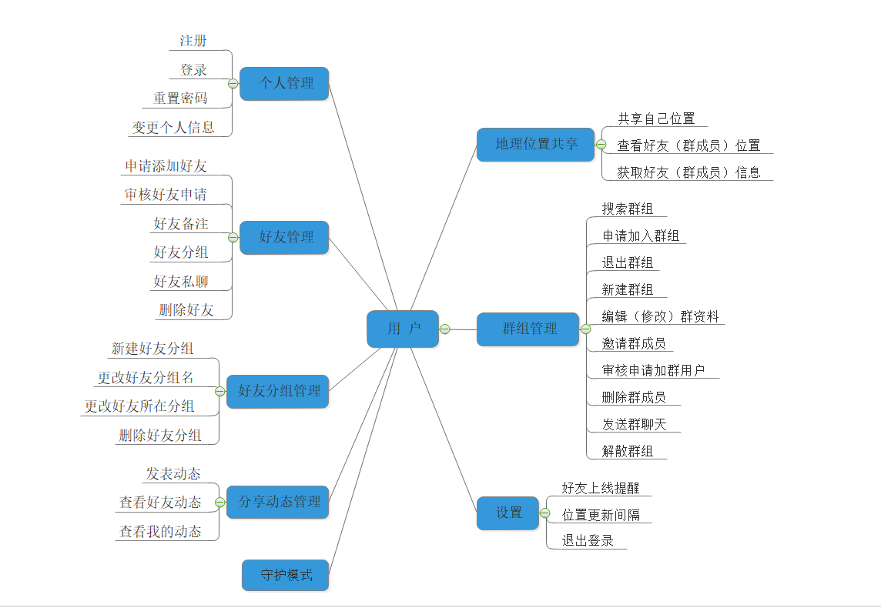
思维导图

Slide 9
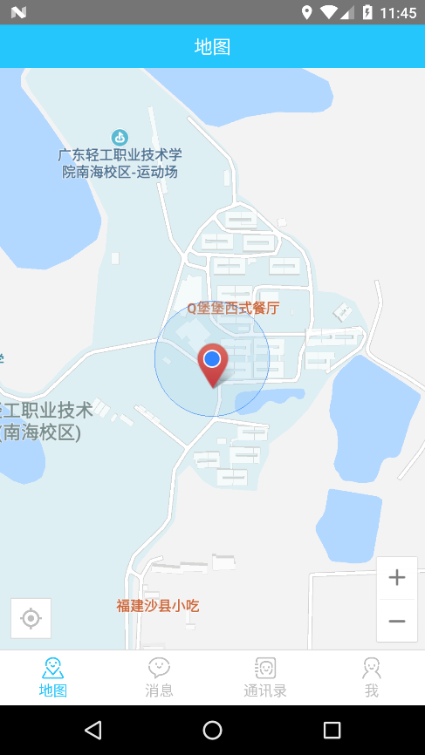
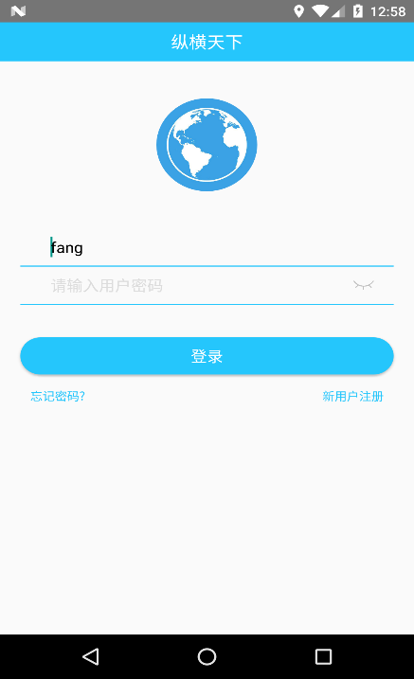
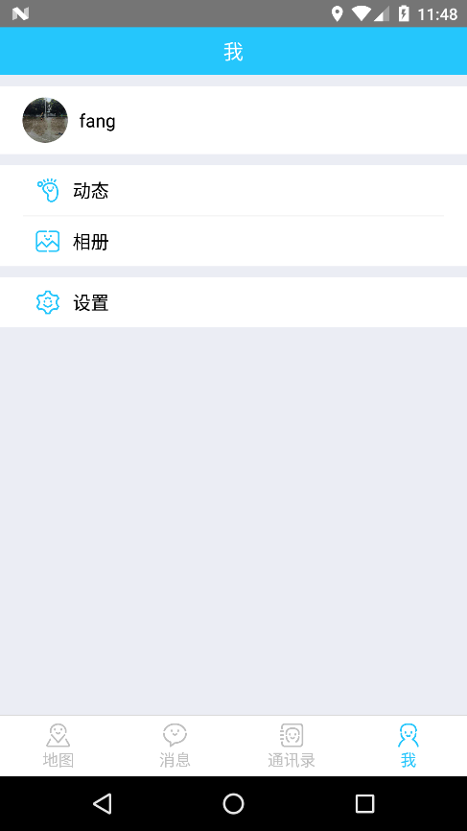
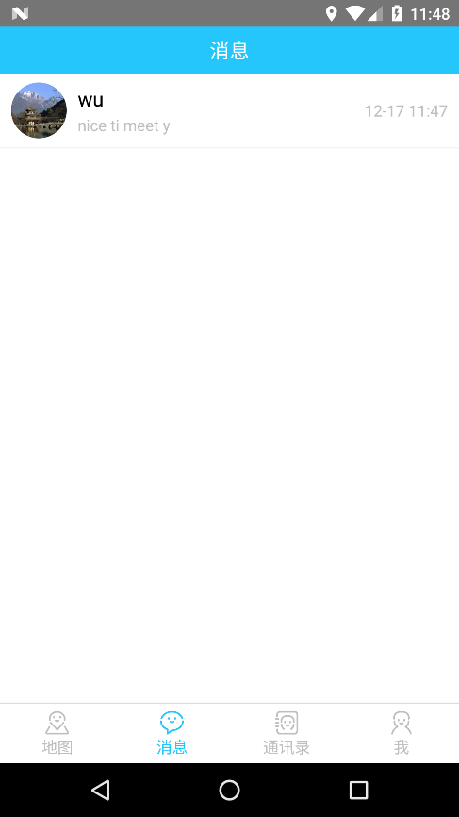
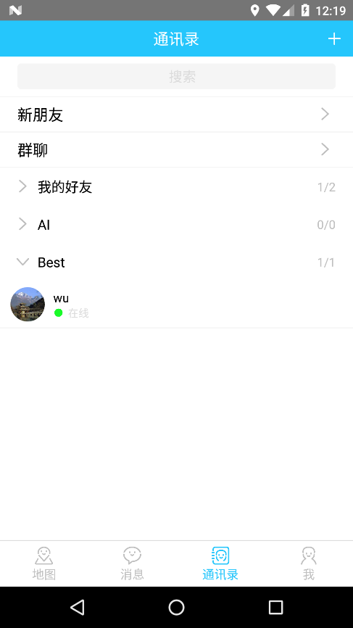
五大页面
消 息
通讯录
地 图
登 录
我

Slide 10
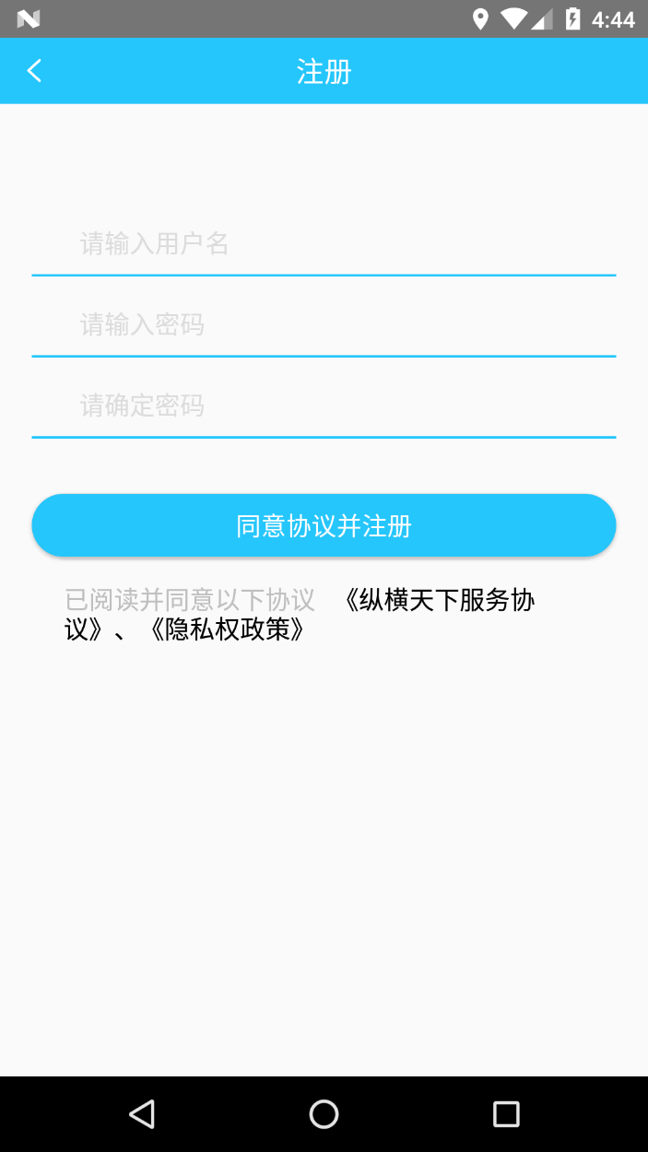
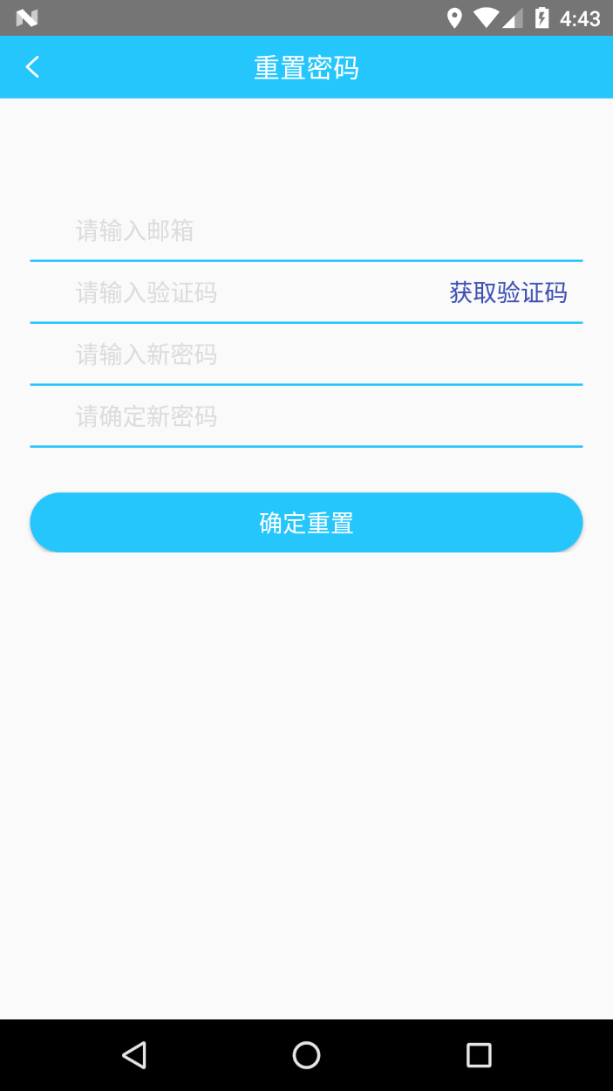
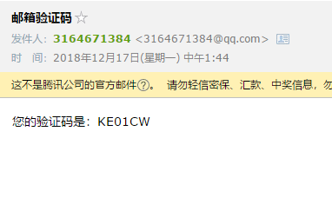



注册、重置密码
注 册、重 置 密 码 时 邮 箱 验 证

Slide 11
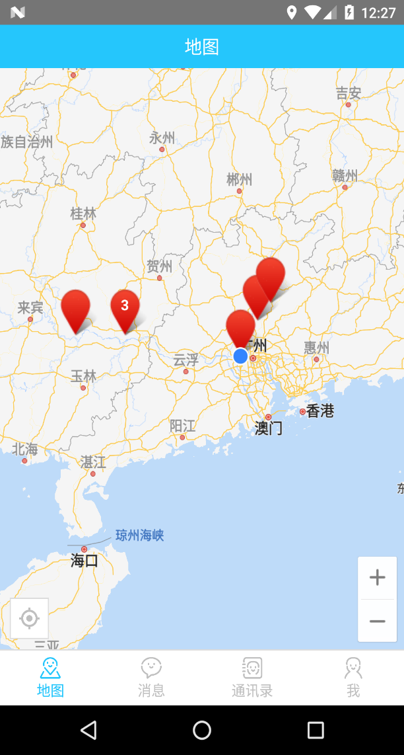
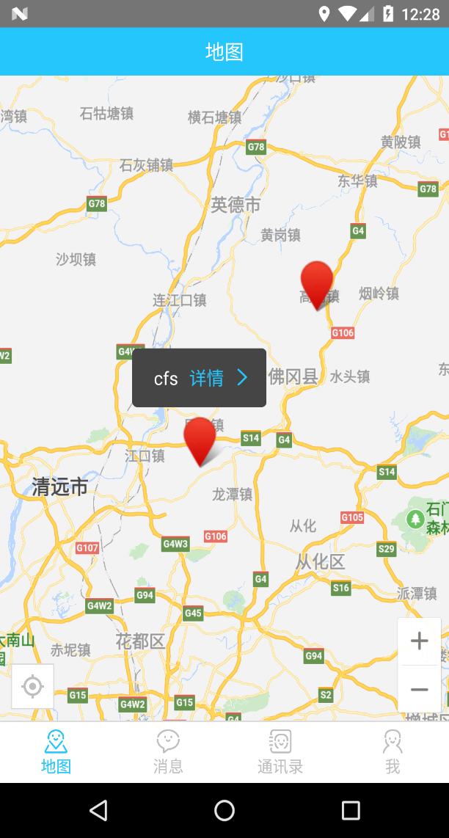

地 图
用 户 详 情
点 聚 合

Slide 12
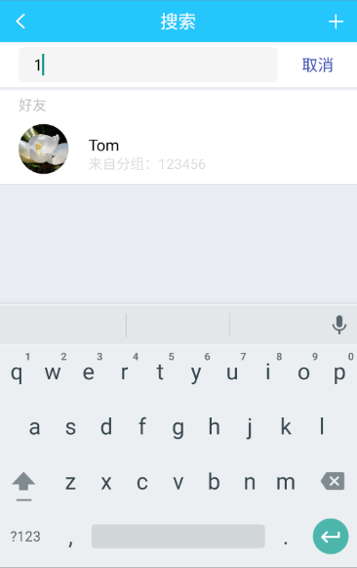
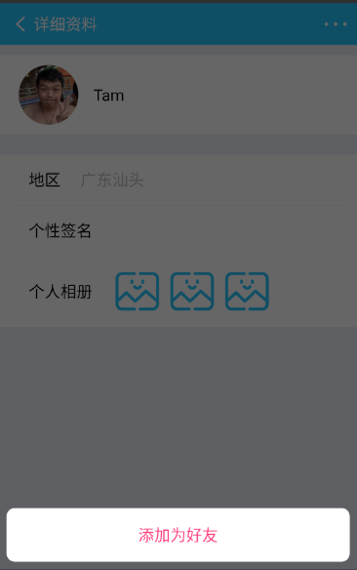
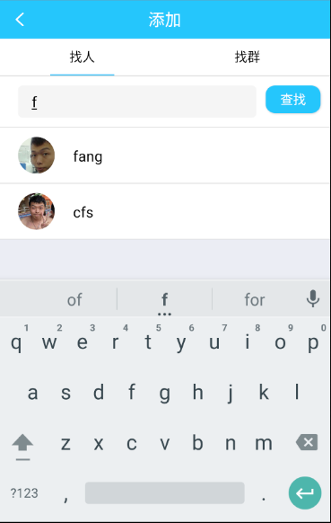
添加、搜索好友

Slide 13
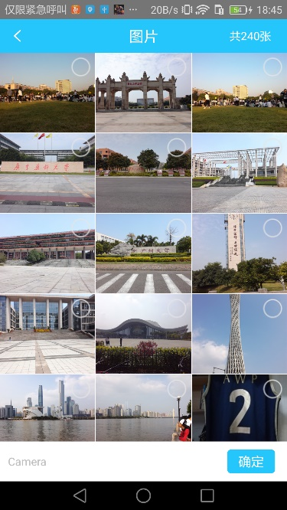
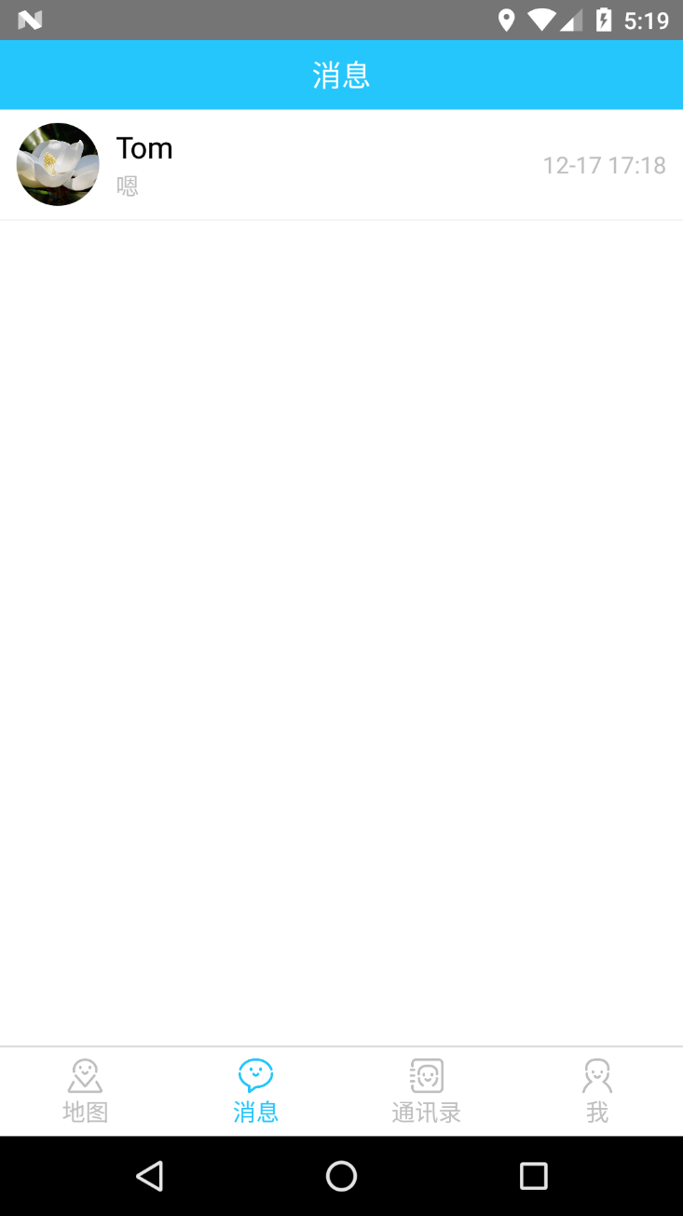
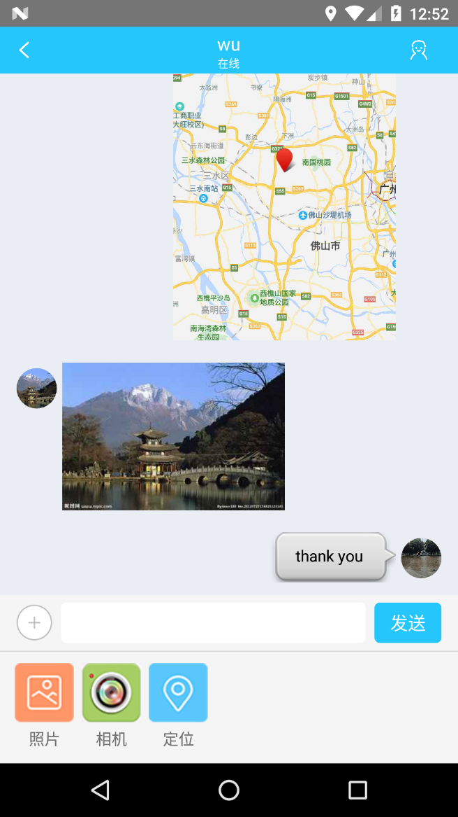
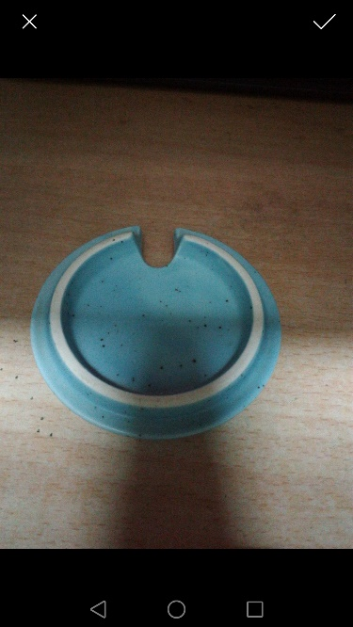
消息、好友私聊

Slide 14

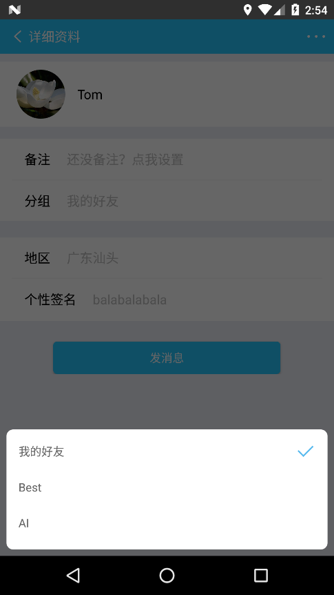
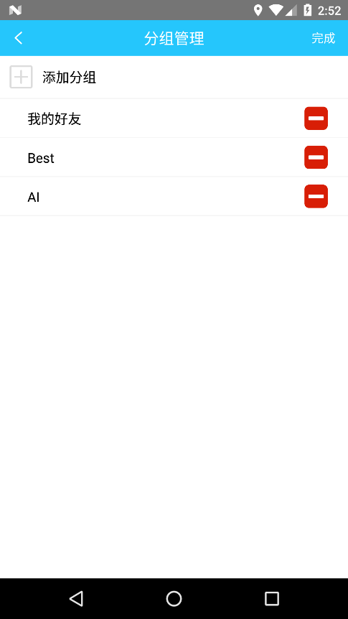
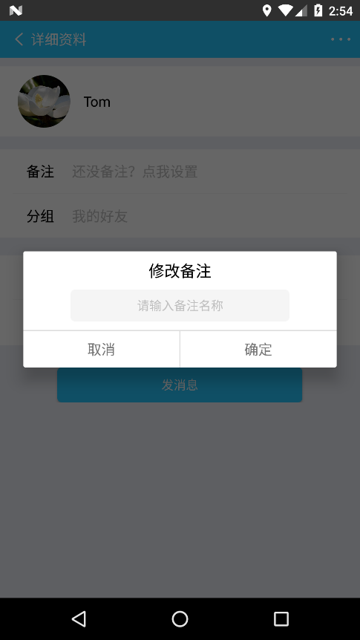
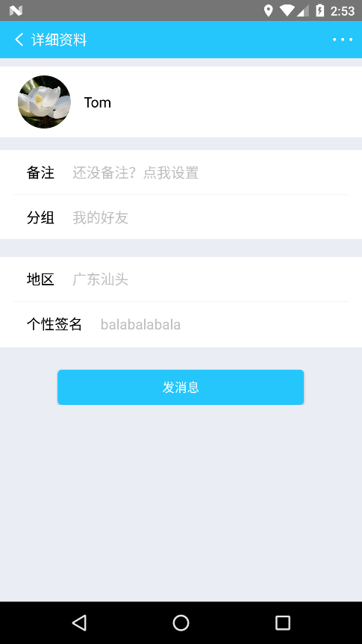
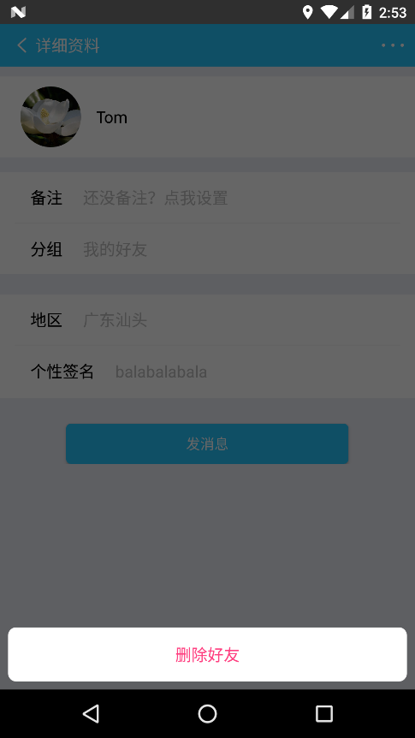
好友管理

Slide 15
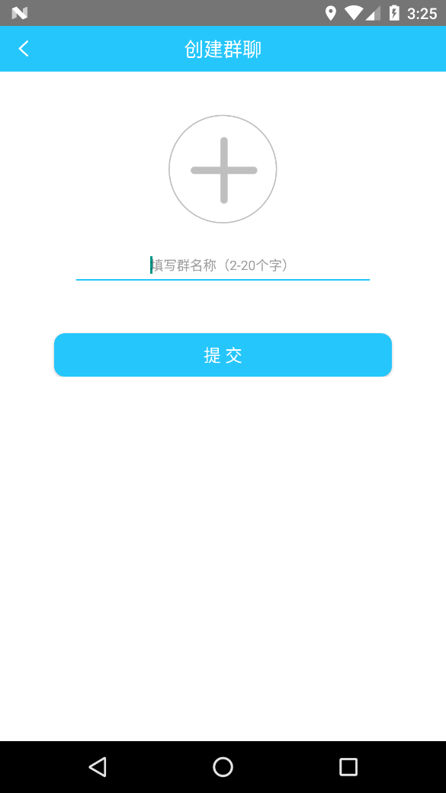
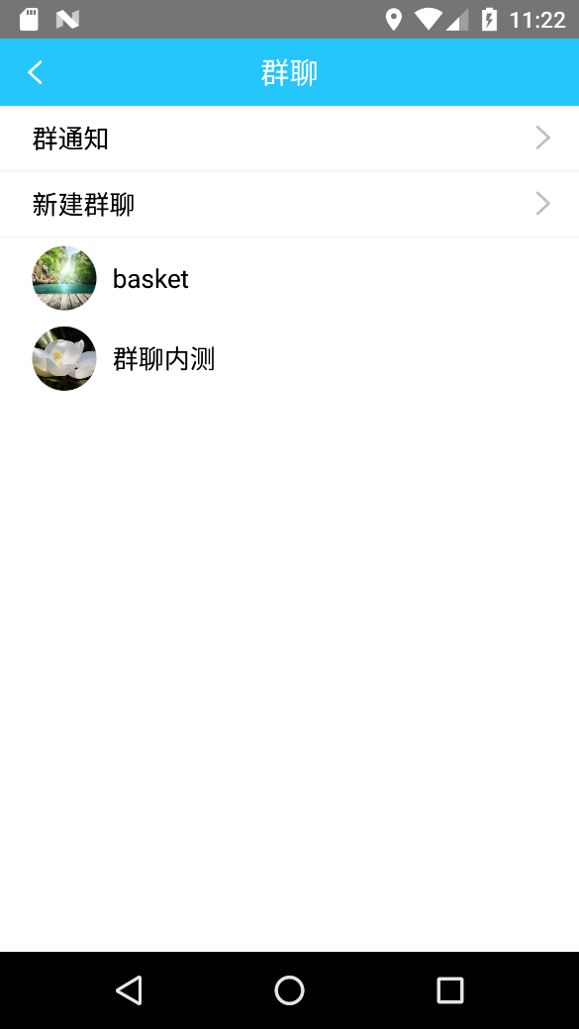
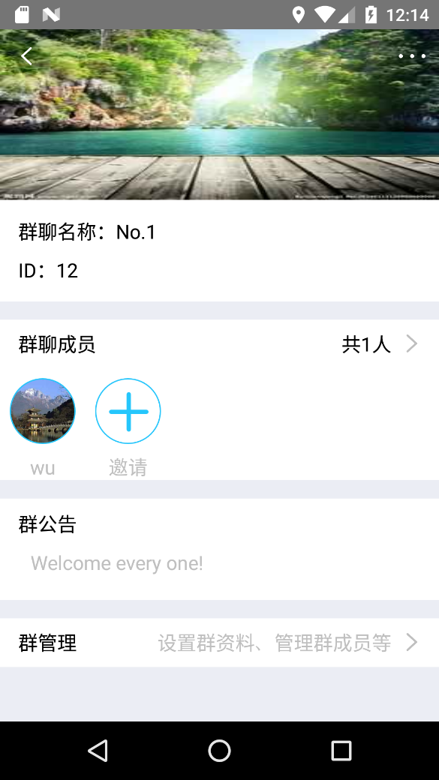
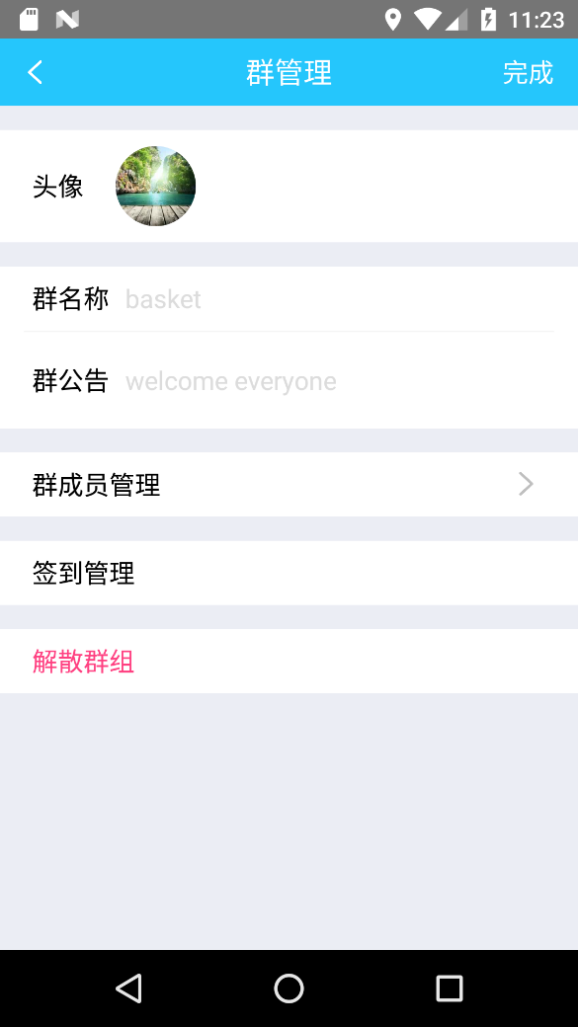
创建群、群管理

Slide 16
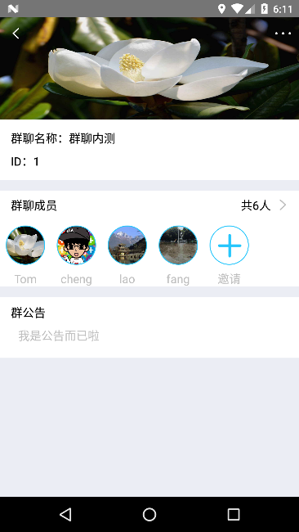
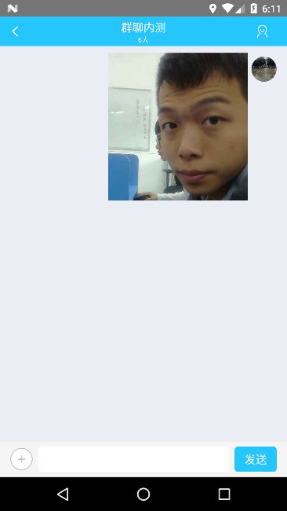
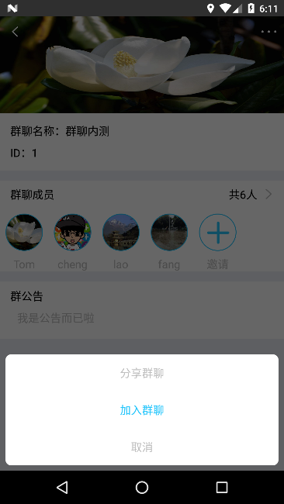
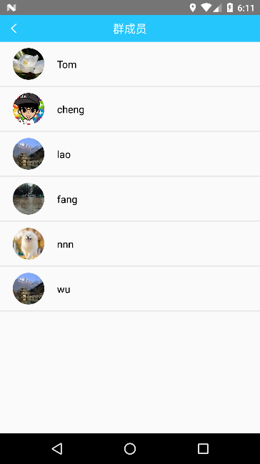
群聊

Slide 17
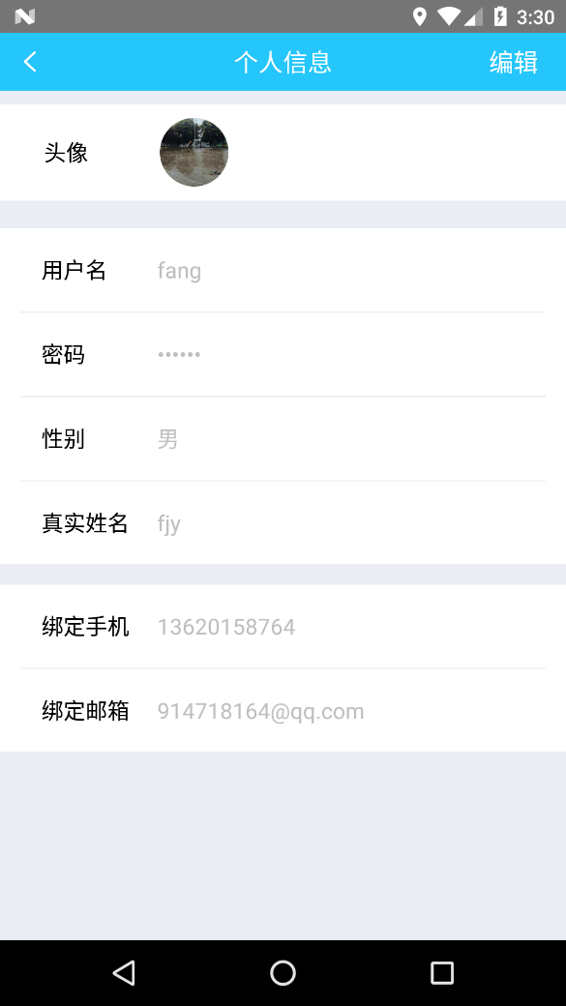
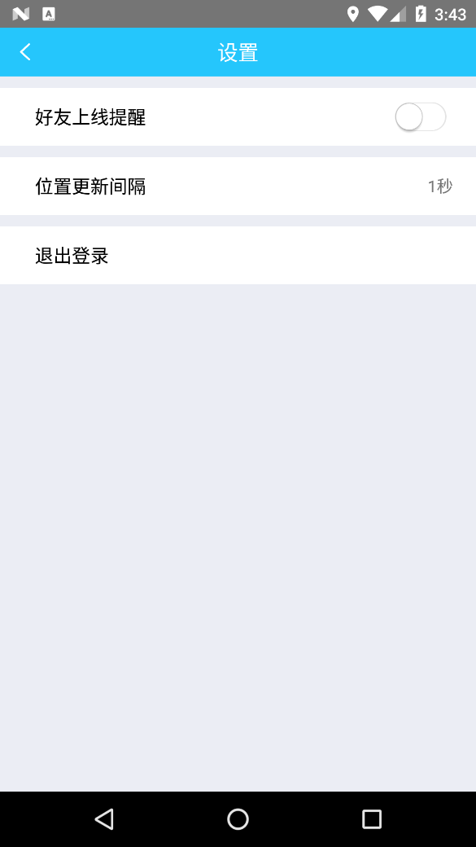
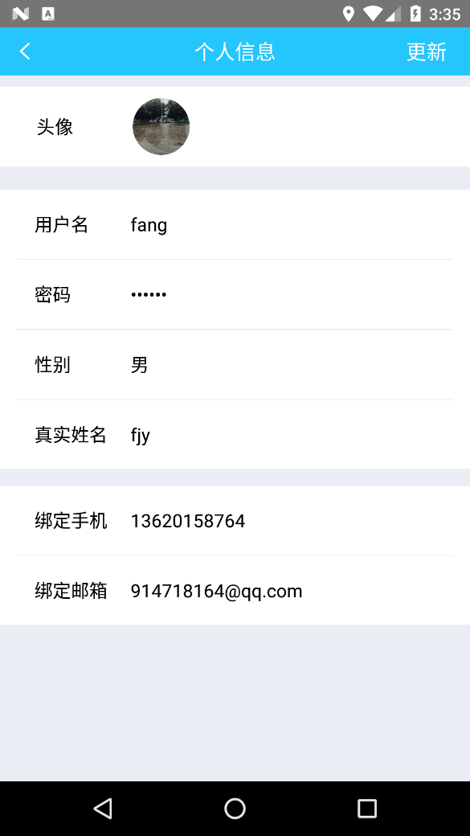
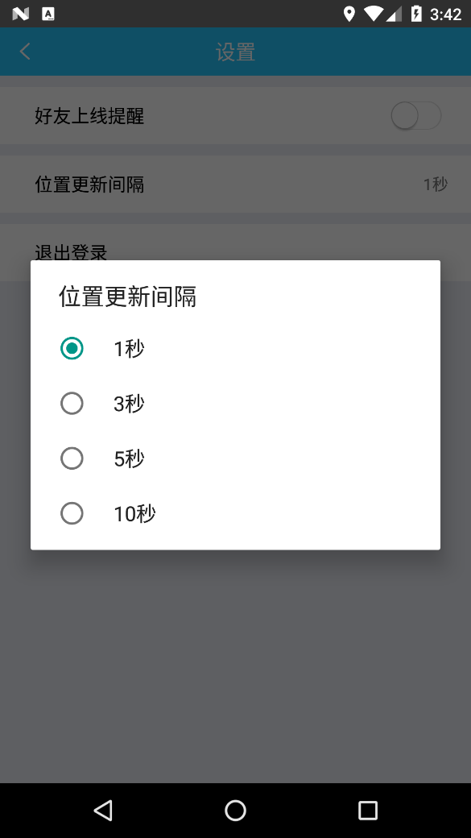
个人信息、设置

Slide 18
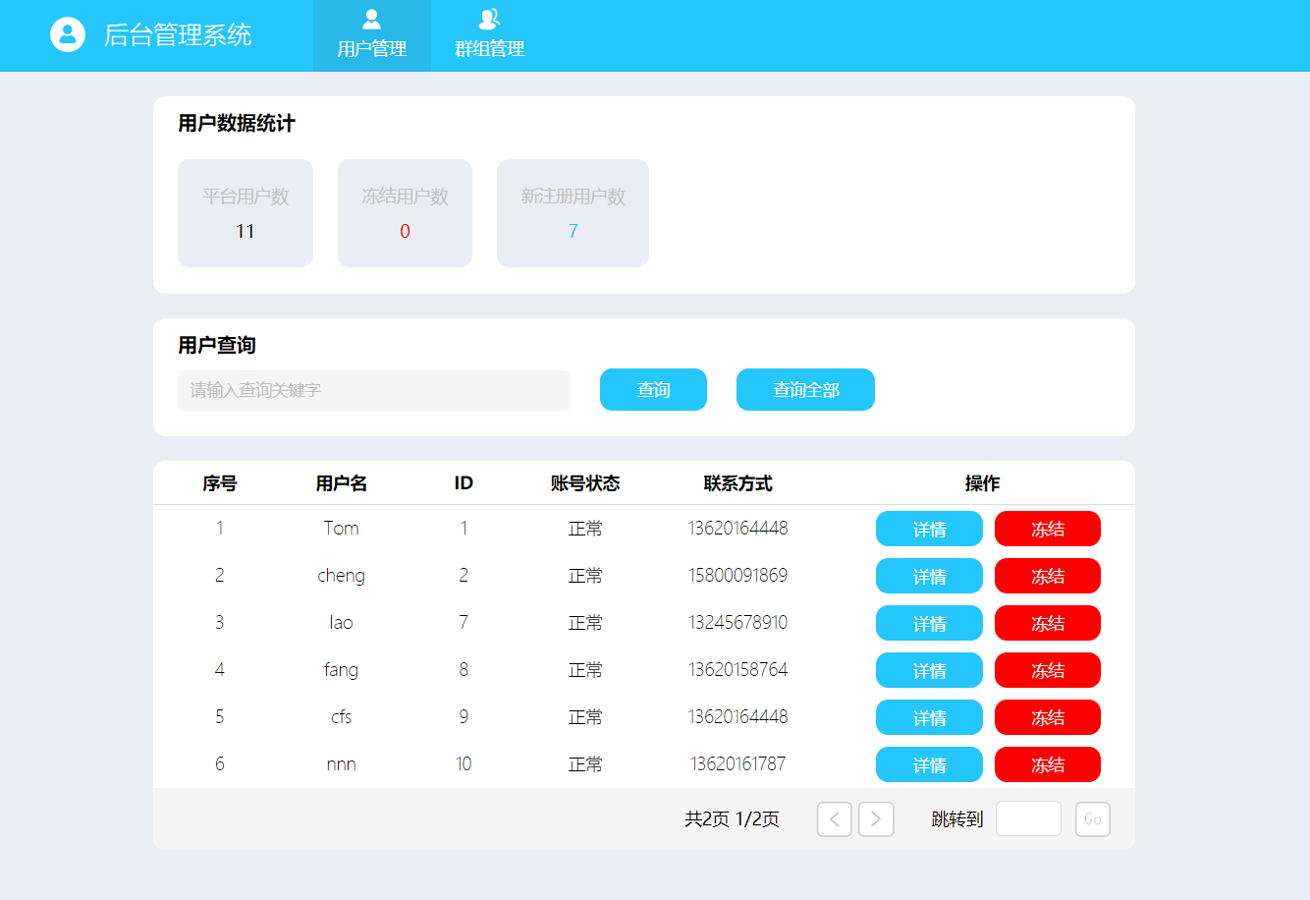
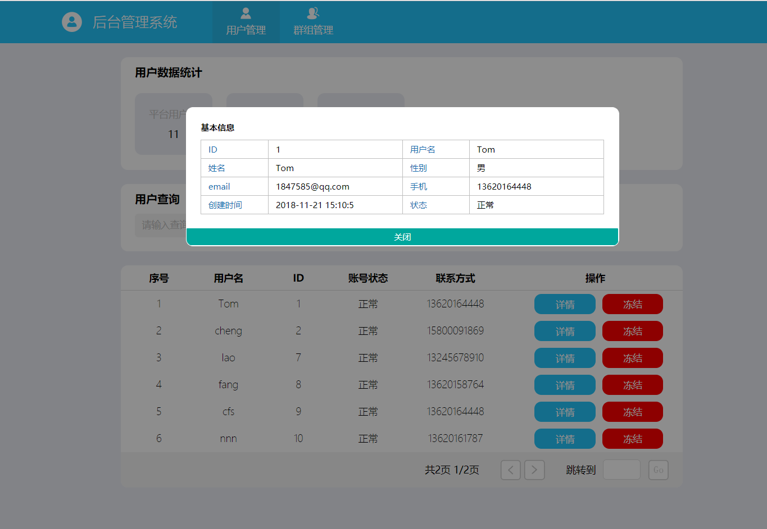
后台用户管理端

Slide 19
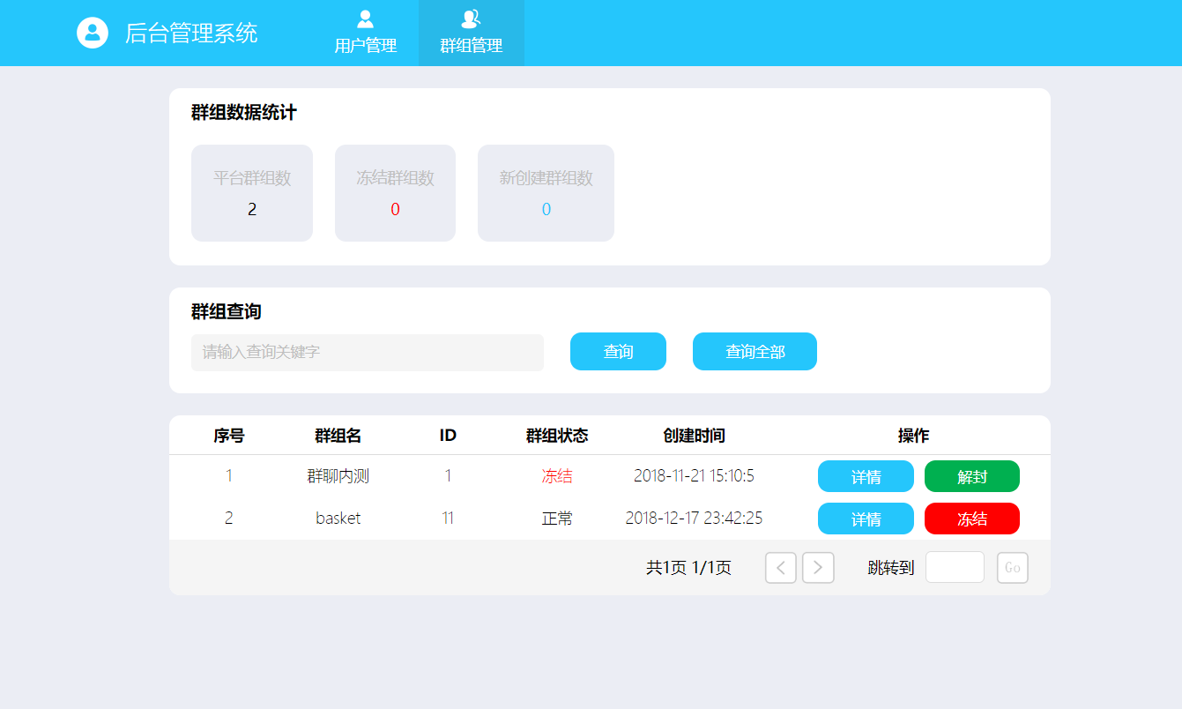
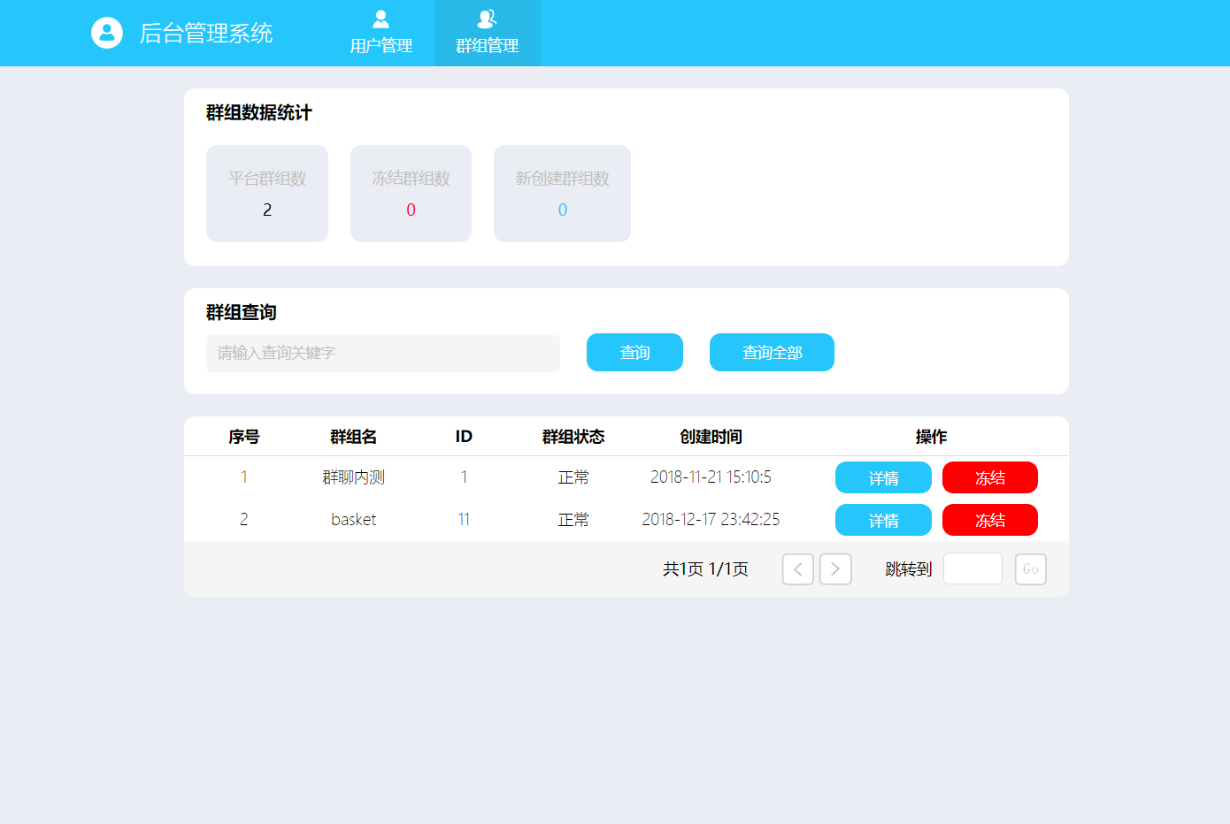
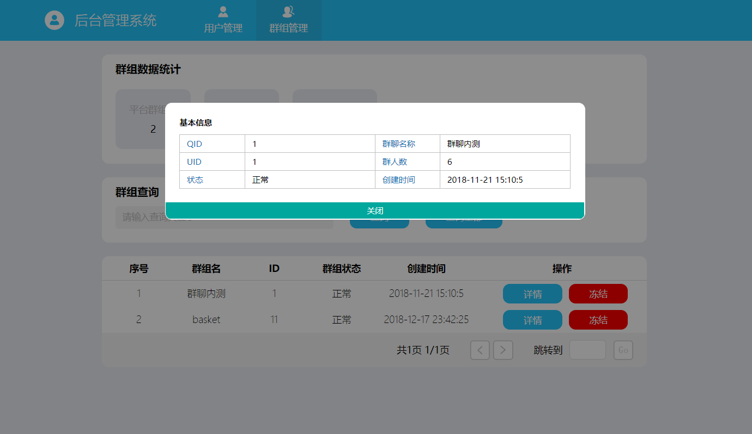
后台群组管理端

Slide 20
03
亮 点

Slide 21
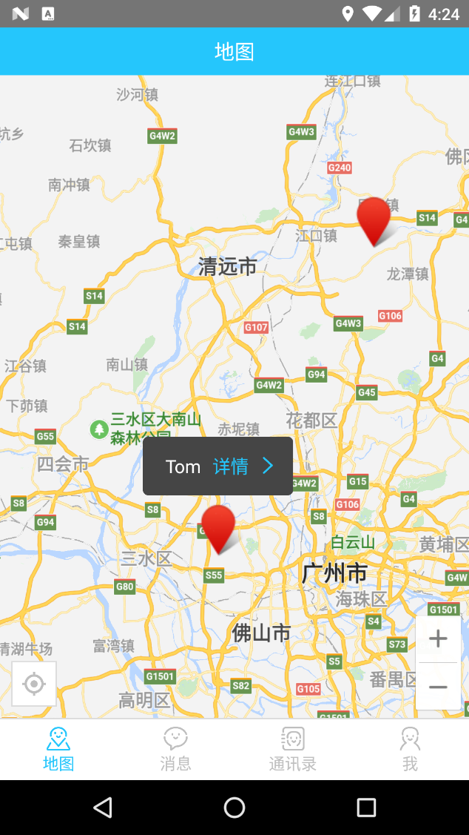
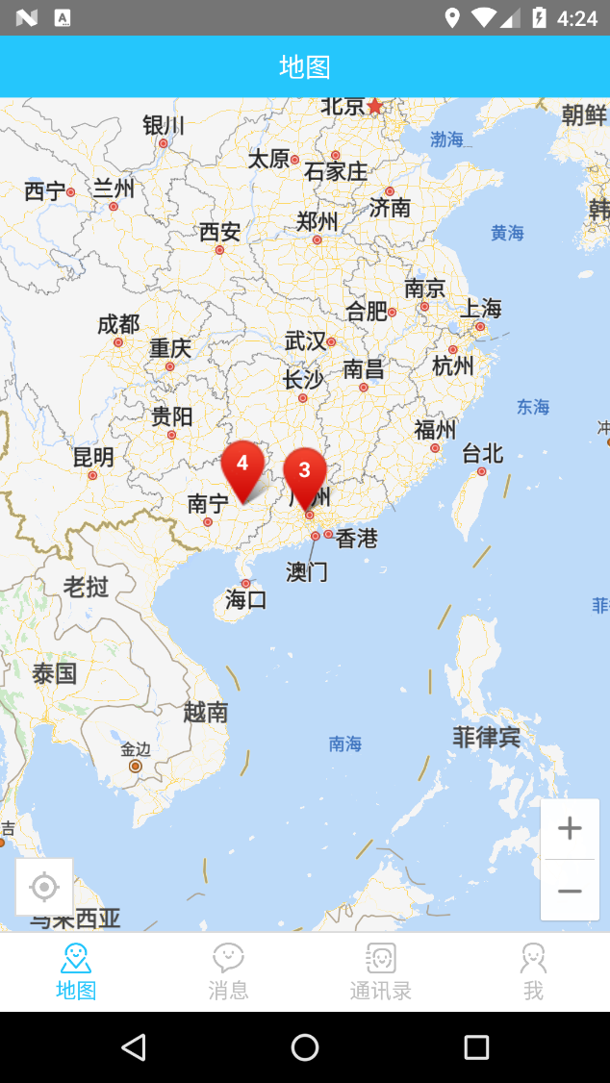
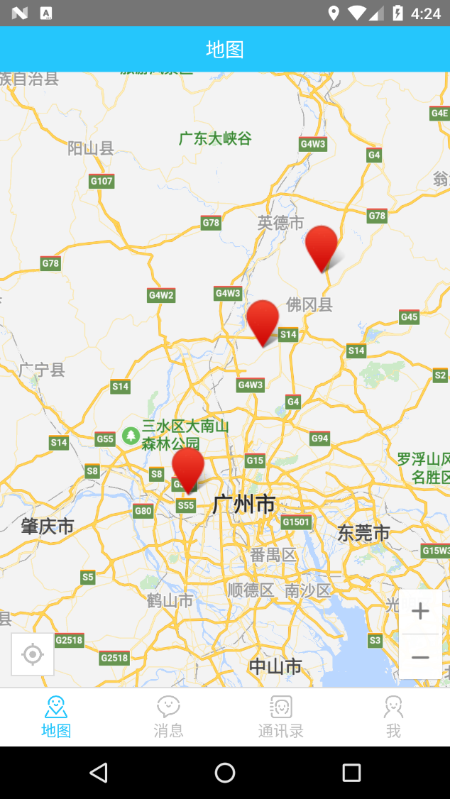
亮点1 点集合

Slide 22
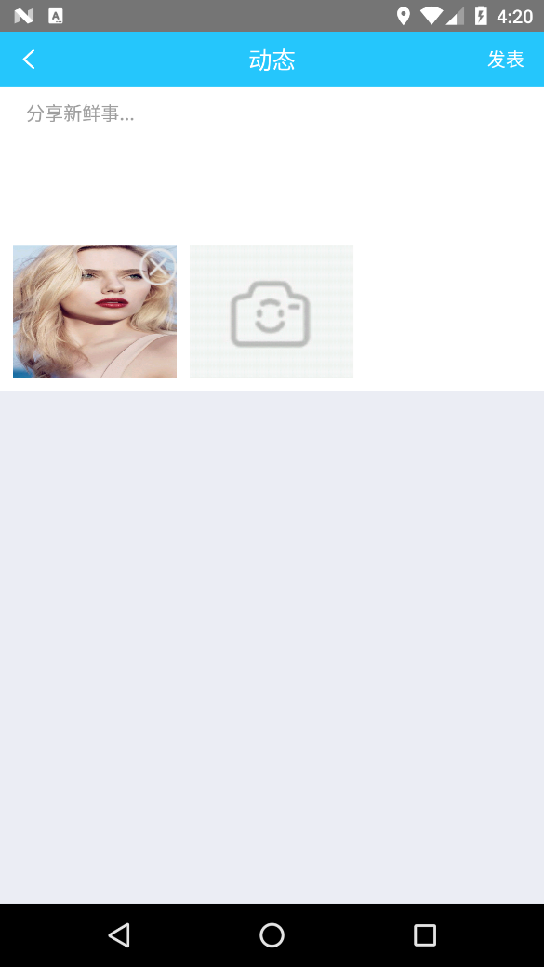
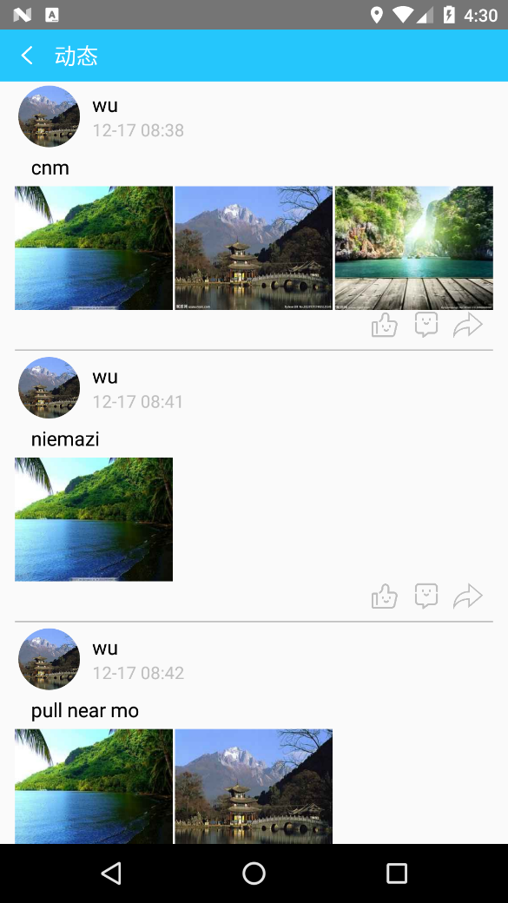
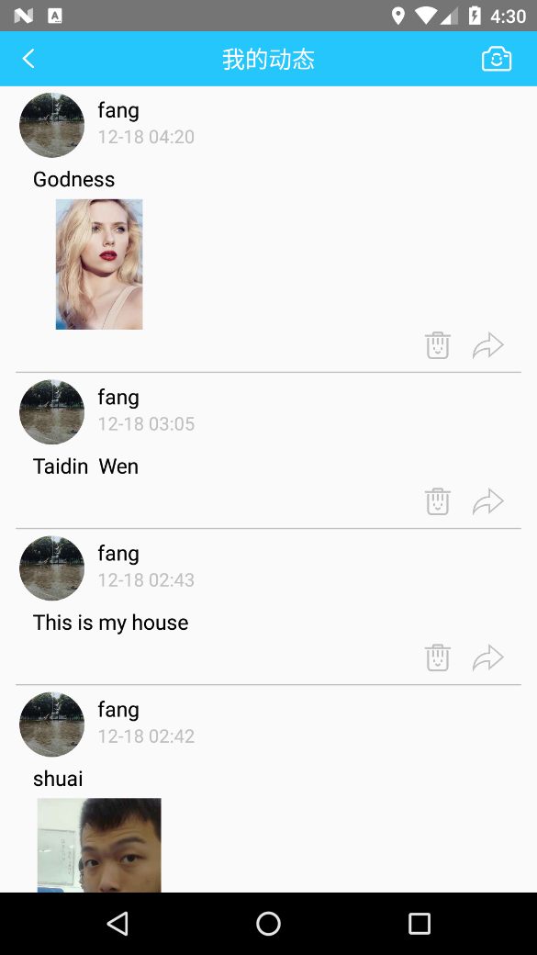
亮点2 动态

Slide 23
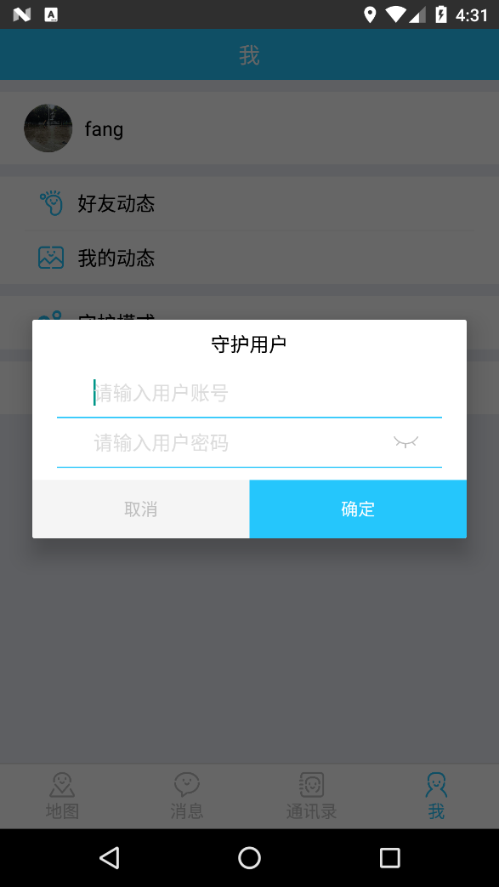
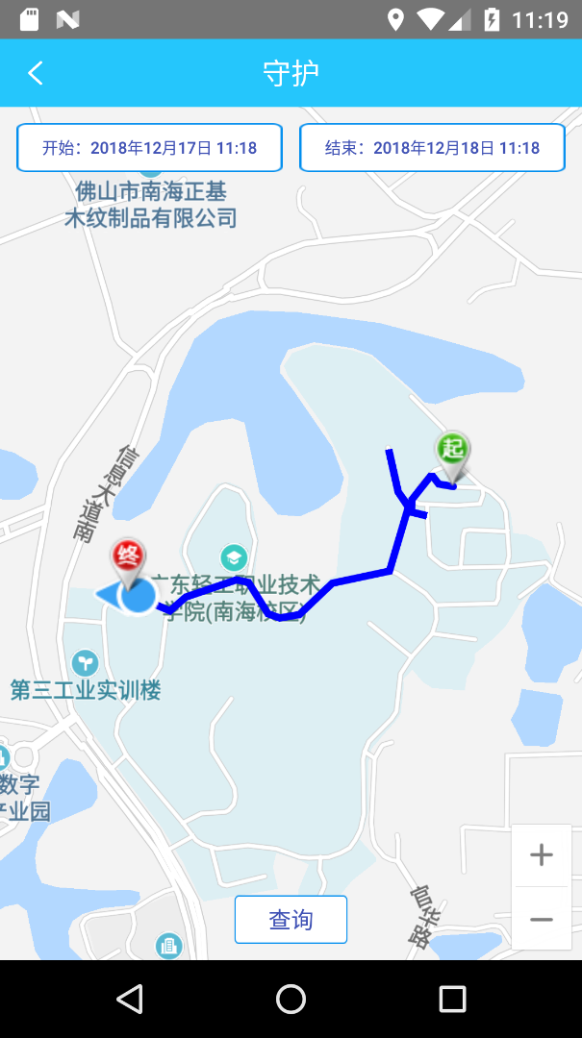
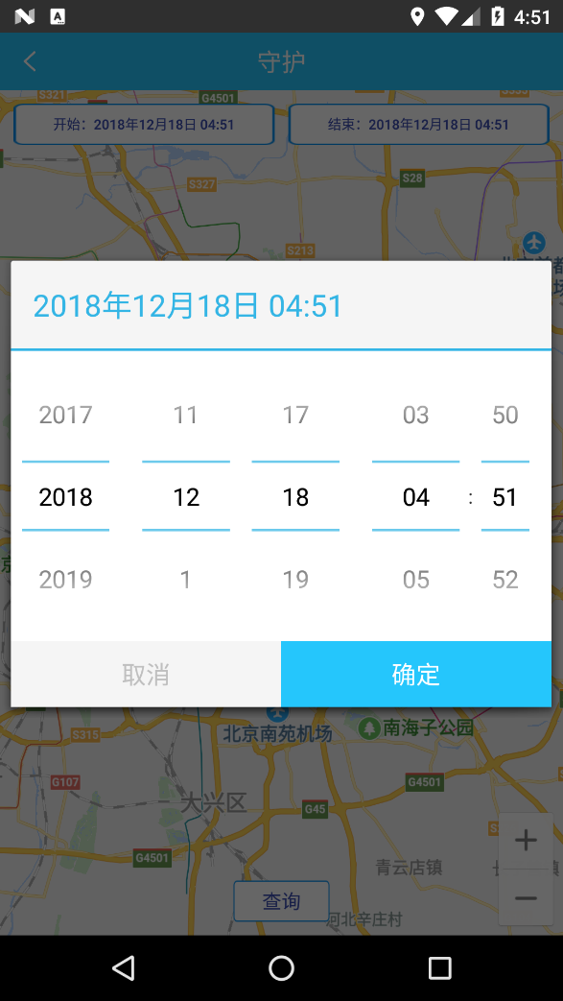
亮点3 守护模式

Slide 24
亮点4 基于websocket实现聊天

Slide 25


亮点5 添加依赖实现圆头像

Slide 26
谢谢观看

